Slide 1
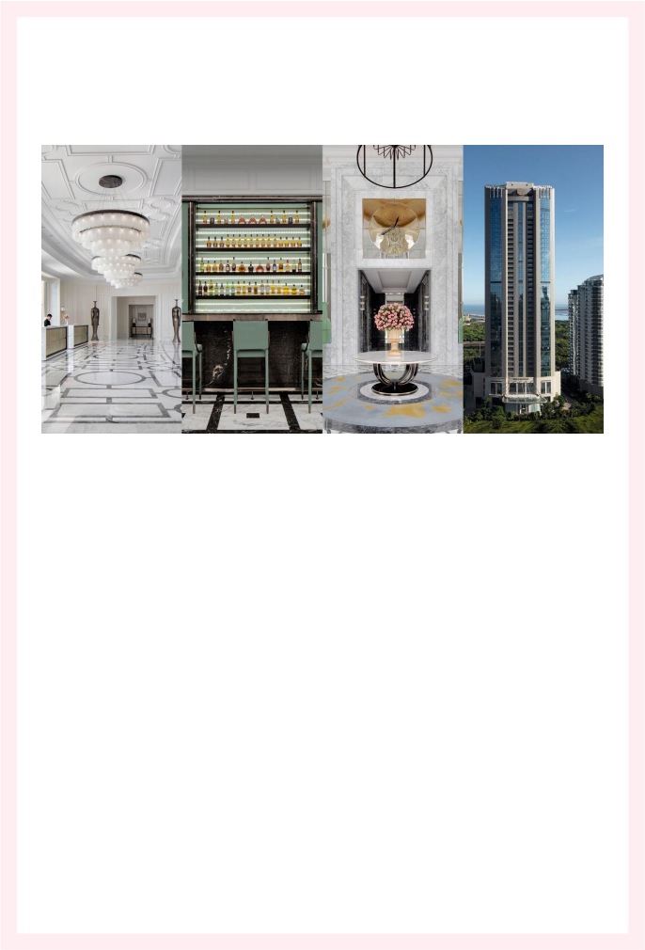

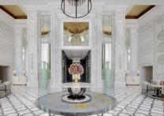
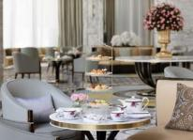
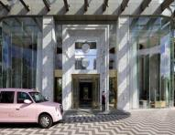
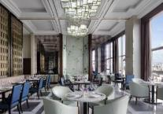
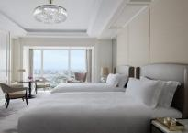
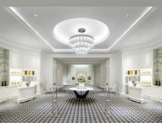
海口朗廷酒店招聘简章
海口朗廷酒店坐落于集大自然美景与繁华都会生活于一身的市中心， 格调高雅、 品味脱俗。 酒店位于南渡江入海口处， 将中国南海的绚丽海滨景色尽收眼底。酒店地处海口CBD的中心商 圈， 周边拥有囊括众多知名品牌的生生百货、京华城及海口N次方公园， 尽享交通便利， 俯瞰万 绿园， 毗邻省政府， 是海口标志性的建筑之一。
酒店设有249间尊贵雅致的客房， 设计别具特色， 高雅脱俗。 中餐厅唐阁的装潢时尚瑰
丽， 出品精湛， 除此之外还有4家各具特色的餐厅及酒吧， 让宾客在海口的迷人市景环抱下，
享用精心炮制的美食。活动场地别具风格， 拥有1间设备完善的宴会厅及3间多功能厅， 是
举行会议、婚宴和特别庆典的理想地点。

Slide 2
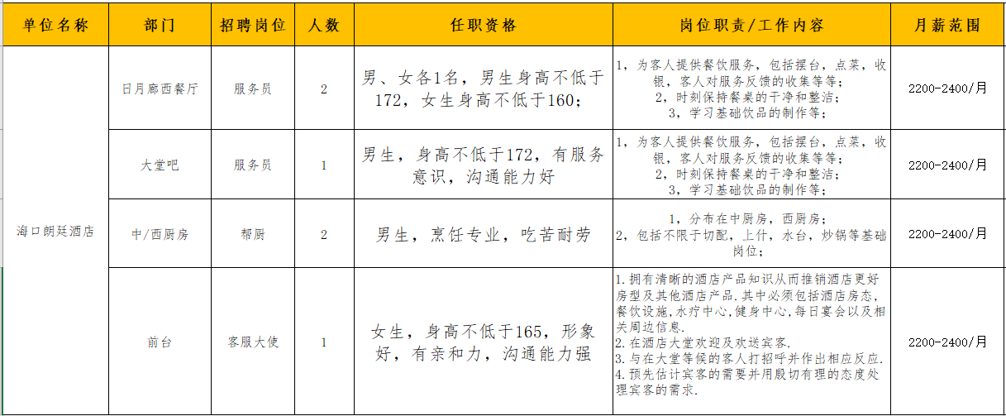
福利待遇： • 月休8天公休； • 法定假期加班支付三倍加班工资； • 员工生日庆祝； • 两头班、夜班特殊补贴； • 每年6天全薪病假； • 市中心的员工宿舍； • 美味的员工餐； • 多彩的团队活动； • 丰富的培训和发展机会； 酒店网址: https://www.langhamhotels.com/sc/the-langham/haikou/overview/ 电子邮箱： glenda.xiao@langhamhotels.com 联系电话： 0898--66969777转人力资源部 萧女士 18689550627 地址：海口市龙华区滨海大道77号海口朗廷酒店人力资源部
招聘岗位汇总

